Slide 1

大模型系列之AI集群
AI 集群硬件组成
ZOMI

Slide 2
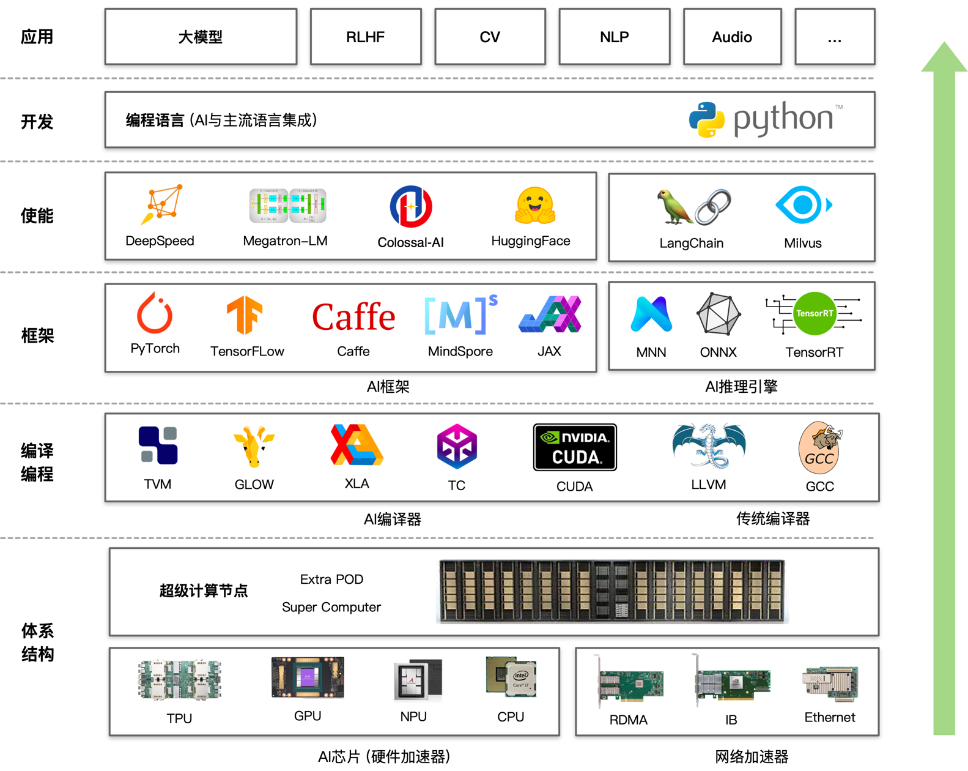
大模型 + AI系统全栈架构
提供大模型算法
提升 AI 集群整体利用率
通过软硬件协同优化
基于硬件的编译、框架、使能层
硬件体系结构不仅需要算力
还包括网络、存储组成的超计节点

Slide 3
大模型业务全流程
算力准备
数据 & 模型算法
模型训练 & 微调
模型验证 & 推理部署
1. AI 集群建设
2. 数据处理
4. 模型训练
6. 模型微调
7. 模型验证
计算、存储、网络
开源
数据
数据
预处理
向量
数据库
混合精度
梯度检查
梯度累积
…
全参微调
下游
任务
测评
标准
bench
mark
AI 集群机房建设
3. 模型算法
5. 分布式并行
低参微调
8. 推理与智能体
AI 集群上线与运维
LLM模型
架构
多模态
一切皆Tokens
训练集群稳定性
指令微调
量化
压缩
推理
加速
9. Agent
智能体
大模型不仅需要 LLM 算法，同时需要提供
AI 集群、海量数据、分布式并行、推理部署等 AI 系统全栈软硬件协同优化

Slide 4
关于本内容
内容背景
AI 集群 + 大模型：AI集群服务器形态 – 集群训练的指标
具体内容
AI 集群硬件架构：AI集群组成 – AI集群硬件 – AI集群软件 – 分布式架构
AI 集群通信方式：通信硬件实现 - 集群组网 – 集群软件通信 - 通信实现方式
分布式通信原语：通信源语 - 点对点通信 – 集合通信
分布式存储系统：大模型权重存储方式 – 多级存储系统
AI 集群回顾：NVIDIA 与 TPU 超级计算节点POD

Slide 5
Question?
AI 集群规模越大越好？大集群拥有大算力？

Slide 6
1. AI 集群组成

Slide 7
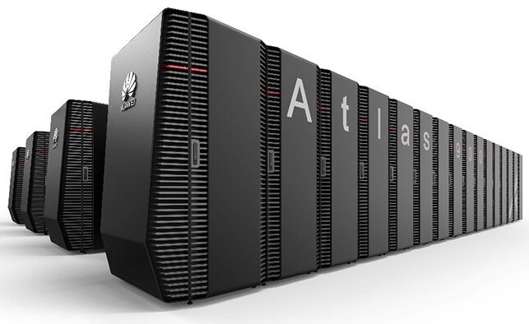
思考
Q：建立一个 AI 集群，硬件上主要分为那几部分？
A：一个鸡架，上面放很多台服务器，用网络连接起来

Slide 8
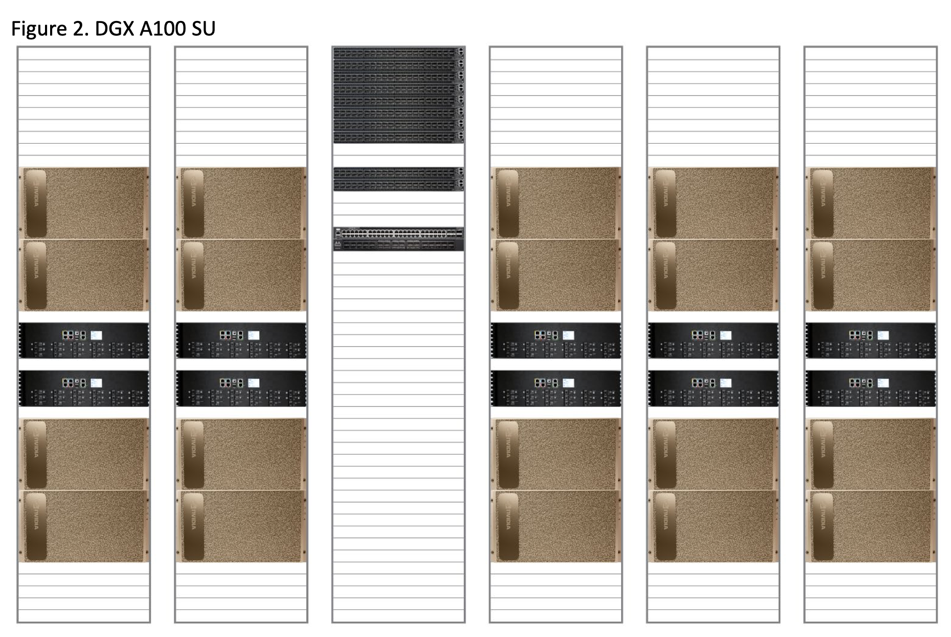
AI集群

Slide 9
AI 集群
计算节点：负责实际计算的节点，即使用 CPU 和 GPU/NPU 协同计算，计算节点通过 RDMA 网络连接存储节点来完成计算数据的读取和存储；
存储节点：存储和读写数据，以提供具体 SSD/SATA 硬盘为主，分为对象存储多级存储；
管理节点：负责管理和运维，主要以一台终端机带键盘和鼠标提供，能连接外网管控权限；
集群辅件：网络（交换机、线材等）、机柜、机架式配电单元 PDU、冷却系统等。
NVIDIA DGX SuperPOD: Scalable Infrastructure for AI Leadership

Slide 10
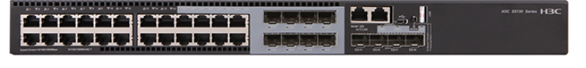
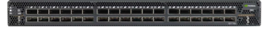
AI 集群：计算节点
负责实际计算的节点，即使用 CPU 和 GPU/NPU 协同计算，计算节点通过 RDMA 网络连接存储节点来完成计算数据的读取和存储；
IPMI 管理交换机
IB 网络
集群管理交换机
IPMI硬件管理网络
集群管理网络
计算节点（GPU节点）
InfiniBand 交换机
存储管理节点
客户端

Slide 11
AI 集群：存储节点
存储和读写数据，以提供具体 SSD/SATA 硬盘为主，分为对象存储多级存储；
IPMI 管理交换机
IB 网络
集群管理交换机
IPMI硬件管理网络
集群管理网络
计算节点（GPU节点）
InfiniBand 交换机
存储管理节点
客户端

Slide 12
AI 集群：管理节点
负责管理和运维，主要以一台终端机带键盘和鼠标提供，能连接外网管控权限；
IPMI 管理交换机
IB 网络
集群管理交换机
IPMI硬件管理网络
集群管理网络
计算节点（GPU节点）
InfiniBand 交换机
存储管理节点
客户端

Slide 13
AI 集群：集群辅件
网络（交换机、线材等）、机柜、机架式配电单元 PDU、冷却系统等。
IPMI 管理交换机
IB 网络
集群管理交换机
IPMI硬件管理网络
集群管理网络
计算节点（GPU节点）
InfiniBand 交换机
存储管理节点
客户端

Slide 14
AI 集群4大部件
IPMI 管理交换机
IB 网络
集群管理交换机
IPMI硬件管理网络
集群管理网络
计算节点（GPU节点）
InfiniBand 交换机
存储管理节点
客户端

Slide 15
2. DGX SuperPOD
看AI集群硬件

Slide 16
NVDIA A100 视频

Slide 17
计算节点

Slide 18
计算节点

Slide 19
计算节点

Slide 20
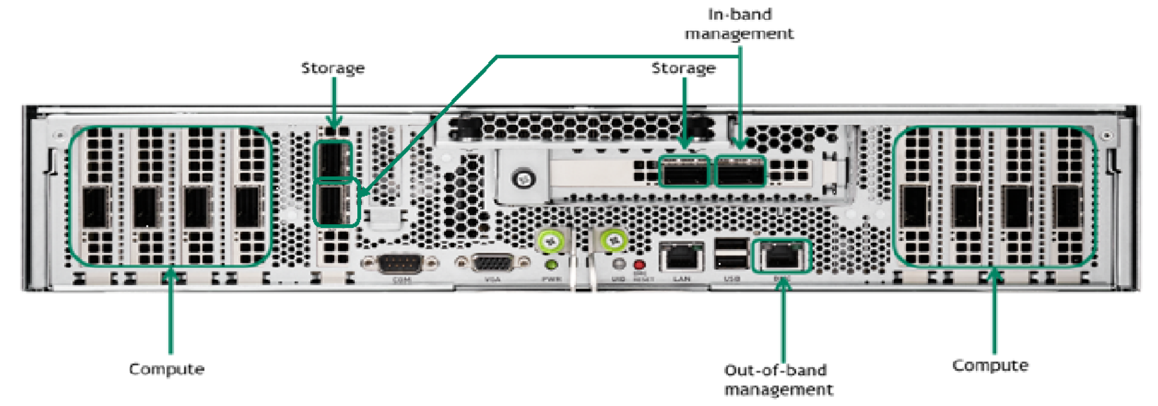
计算节点的网络结构
带内管理
使用DGX A100系统上的两个100 Gbps端口连接到专用以太网交换机
存储结构
计算结构
带外管理
将 DGX 基板管理控制器（BMC）端口连接到其他以太网交换机

Slide 21
计算节点的网络结构
带内管理：是指网络的管理控制信息与用户网络的承载业务信息通过同一个逻辑信道传送；
带外管理：网络的管理控制信息与用户网络的承载业务信息在不同的逻辑信道传送。

Slide 22
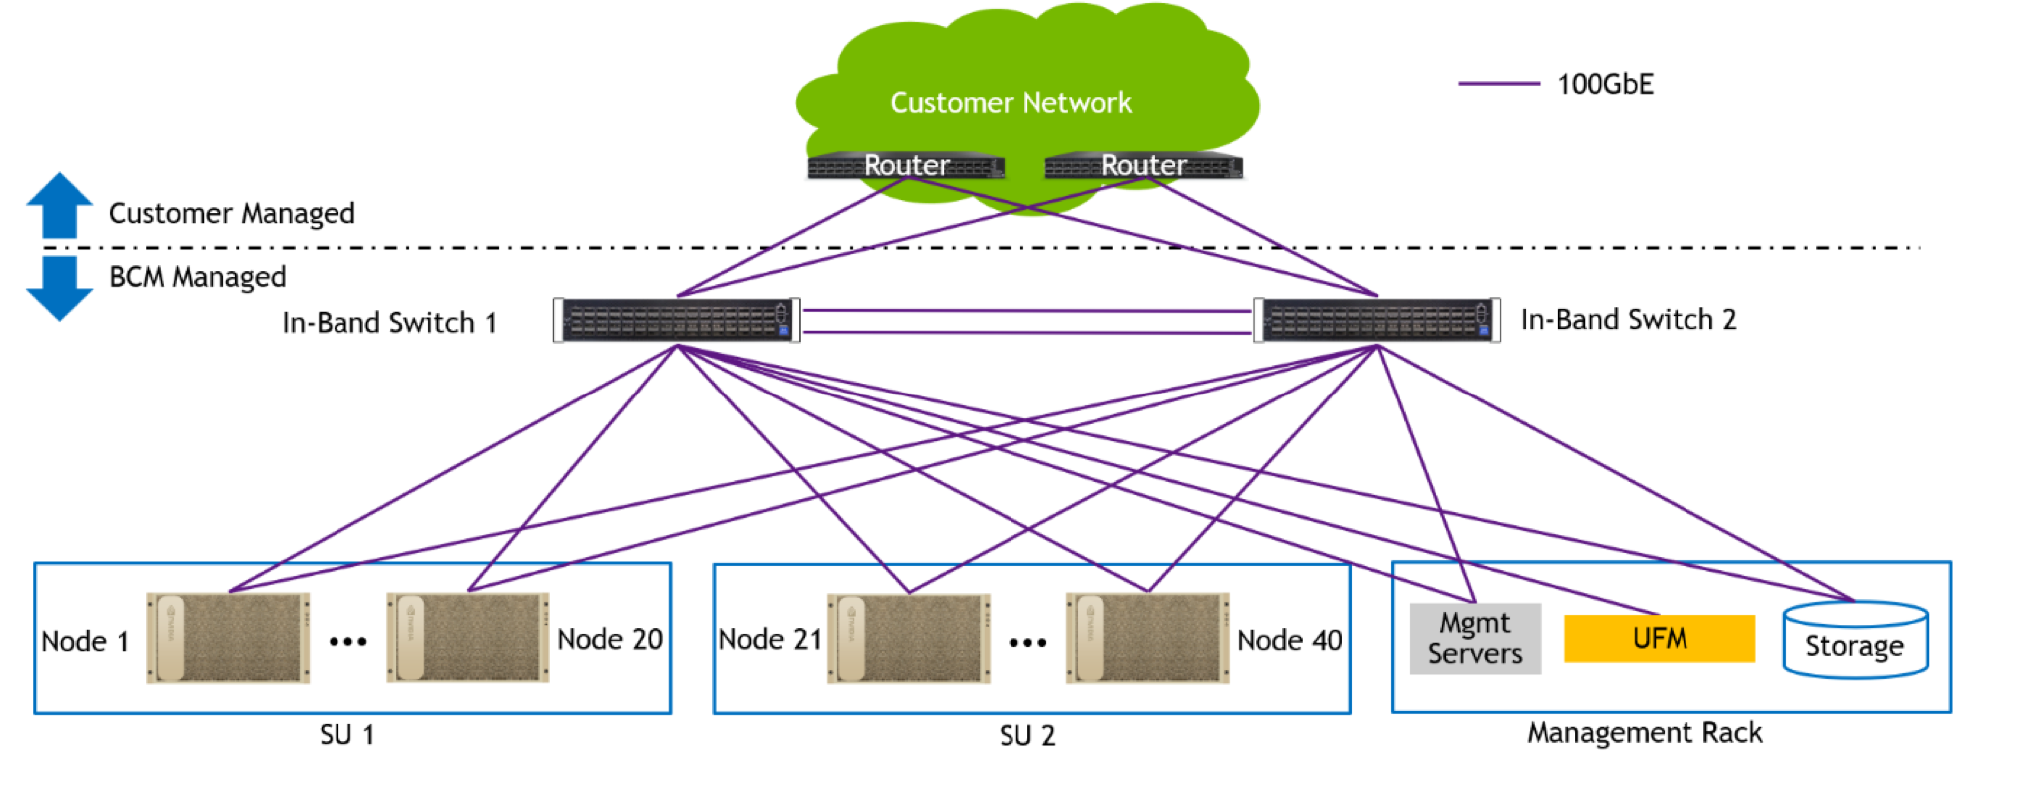
带内 In band 交换机
连接管理群集的所有计算节点；
允许访问主文件系统、存储池（即存节点）；

Slide 23
带外 Out of band 交换机
带外以太网通过BMC用于系统管理，并提供连接以管理所有网络设备。带外管理通过提供低使用率路径确保管理流量不会与其他集群服务冲突，对集群的运行至关重要。

Slide 24
光交换机与光模块
光交换机（Optical switch）是不需要经过电光-光电转换，直接进行光信号交换的数据交换的设备。光交换机大大提高了交换的速率。

Slide 25
小结&思考

Slide 26
小结
了解AI集群由从计算、存储、管理节点和集群辅件组成；
深入探讨AI集群服务器的主要硬件和之间的关系；
通过回顾深度学习训练流程，了解从单卡到AI集群服务器架构；

